Slide 1
به نام خدا
اقتصادخرد
90

Slide 2
عنوان درس: اقتصاد خرد
فصل اول : تعريف علم اقتصاد و كاربرد آن
فصل دوم : سيستم‌هاي اقتصادي
فصل سوم: تقاضا و عرضه
فصل چهارم: رفتار مصرف كننده
فصل پنجم : بنگاه توليد
فصل ششم : كشش
فصل هفتم : هزينه
فصل هشتم : تعيين قيمت و مقدار در بازار رقا بتي
فصل نهم : تعيين قيمت و مقدار در بازار انحصاري
فصل دهم: تعيين قيمت و مقدار در بازار رقابت انحصاري

Slide 3
عنوان درس: فصل اول
تعريف علم اقتصاد و كاربرد آن
اقتصاد خرد – اقتصاد كلان
سؤالات اساسي اقتصاد
منحني امكانات توليد

Slide 4
عنوان درس: تعريف علم اقتصاد
اقتصاد علمي است كه چگونگي تخصيص بهينه منابع كمياب بين نيازهاي نامحدود را بررسي مي‌كند.
واژه‌هاي كليدي: كميابي، نيازهاي نامحدود و تخصيص بهينه منابع

Slide 5
عنوان درس: اقتصاد خرد و اقتصاد كلان
1. موضوع اقتصاد خرد : مطالعه رفتار اقتصادي واحدهاي انفرادي (خانوار، بنگاه)
2. موضوع اقتصاد كلان : مطالعه رفتار متغيرهاي كلي اقتصاد
3. رابطه اقتصاد خرد و كلان : تكميل كننده يكديگر مي‌باشند. رابطه جنگل و درختان
4. سؤالات اقتصاد خرد و كلان

Slide 6
عنوان درس : شيوه تفكر اقتصادي
كميابي: محدوديت منابع
هزينه فرصت، مبناي تصميم‌گيري و تخصيص منابع
بازارهاي كارآمد : فقدان يا كمبود فرصت سودآوري
انتخاب
نهايي­گرايي: مقايسه فايده و هزينه تصميم اتخاذ شده

Slide 7
عنوان درس: موضوعات اقتصاد خرد و كلان
خرد كلان
1. توليد محصول معين مثل اتومبيل 1. توليد ملي – GNP
2. سطح توليد بهينه 2. ركود
3. قيمت محصول معين 3. تورم و سطح عمومي قيمتها
4. هزينه‌هاي توليد 4. بحران
5. ميزان بكارگيري عوامل توليد 5. اشتغال و بيكاري
6. حداكثر كردن مطلوبيت و سود 6. حجم پول
7. تركيب بهينه عوامل توليد 7. سرمايه‌گذاري كل

Slide 8
عنوان درس: ابزار تحليلي و زبان اقتصاد
1. بيان مطالب در قالب جملات توصيفي
2. استفاده از جداول
3. بيان هندسي
4. بيان رياضي و استفاده از الگوهاي رياضي مثل شرط تعادل مصرف كننده به صورت

Slide 9
عنوان درس: سؤالات اقتصاد خرد
مصرف كننده چگونه از ميان كالاهاي مختلف دست به انتخاب مي‌زند؟
چه عواملي در انتخاب مصرف كننده مؤثر است؟
چه عواملي در تصميم كار راجع به ميزان ساعت كار مؤثر مي‌باشد؟
چه عواملي در تعيين قيمت يك محصول مؤثر مي‌باشد؟
شرط تعادل مصرف كننده چيست؟
مسئله توليدكننده چيست؟

Slide 10
عنوان درس: سؤالات اقتصاد كلان
مصرف كل متاثر از چه عواملي است؟
سطح عمومي قيمتها متاثر از چه عواملي است؟
علت بروز ركود و بحران چيست؟
چگونه مي‌توان از ركود خارج شد؟
رابطه حجم پول و تورم چيست؟
چرا اقتصاد ايران د چار بيكاري است؟
چه عواملي در ارزش ريال مؤثر مي‌باشند

Slide 11
عنوان درس: سؤالات اساسي اقتصاد
1. چه كالاها و خدماتي توليد شود.
2. به چه ميزان توليد شوند.
3. به چه روشي توليد شوند.
4. چگونه بين عوامل توليد توزيع شوند.
پاسخ به سؤالات فوق به نوع نظام اقتصادي وابسته است

Slide 12
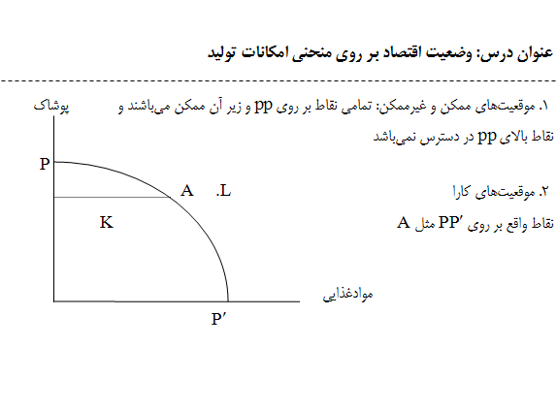

Slide 13
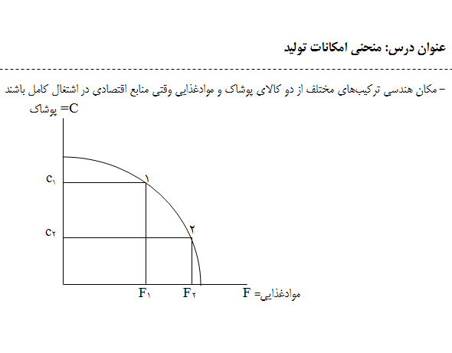

Slide 14
عنوان درس: ويژه ‌گي منحني امكانات توليد
. منفي بودن شيب منحني امكانات توليد به چه موضوعي اشاره دارد؟ با توجه به منابع ثابت، امكان افزايش توليد همزمان هر دو محصول وجود ندارد.
. هزينه فرصت توليد مقدار اضافي غذا به ميزان F1 F2برابر است با محروميت جامعه از C2 C1 پوشاك

Slide 15
عنوان درس: تمرين
نقاط واقع بر روي منحني امكانات توليد به چه چيزي اشاره دارند.
الف- رشد اقتصادي
ب- بيكاري عوامل توليد
ج- اشتغال كامل عوامل توليد
د- تخصيص غيركاراي منابع

Slide 16
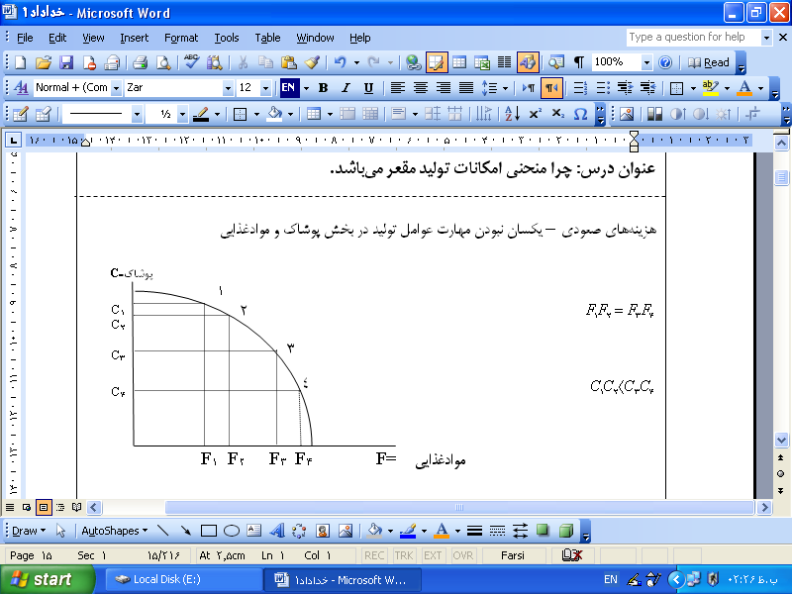

Slide 17
عنوان درس: سؤال در مورد هزينه فرصت
محمد وقت خود را صرف چه كاري مي‌كند
يك ساعت تدريس: 50 هزار ريال
تعمير اتوموبيل شخصي: 40 هزار ريال صرفه‌جويي
ايستادن در صف شير رايانه‌اي: 30 هزار ريال يارانه
هزينه فرصت ايستادن در صف شير چقدر است؟ 50 هزار ريال

Slide 18
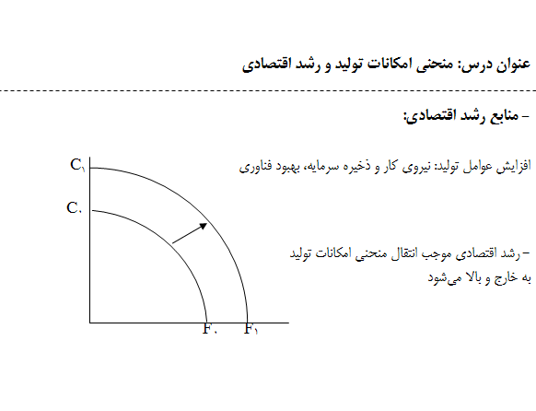

Slide 19
عنوان درس: تمرين
كداميك موضوع اقتصاد خرد نمي‌باشد
الف – سطح عمومي قيمتها
ب- سطح توليد بنگاه
ج- مقدار مصرف سيب توسط فرهنگ
د- هزينه توليد يخچال

Slide 20
عنوان درس: تمرين
الف- رشد اقتصادي
ب- بيكار عوامل توليد
ج- اشتغال كامل عوامل توليد
د- تخصيص غيركاراي منابع

Slide 21
عنوان درس: تمرين
در بازار عوامل توليد، عرضه كننده كيست؟
الف- خانوارها
ب- بنگاهها
ج- دولت
د- بنگاه‌ها و خانوارها

Slide 22
عنوان درس: فصل دوم - نظام‌هاي اقتصادي
1. اقتصاد با برنامه‌ريزي متمركز : تخصيص منابع به صورت اداري توسط دولت صورت مي‌گيرد
2. اقتصاد مبتني بر بازار آزاد : ساز و كار قيمت تخصيص دهنده منابع مي‌باشد
3. اقتصاد مختلط : منابع به صورت اداري و همچنين بر اساس ساز و كار قيمت تخصيص مي‌يابند

Slide 23
عنوان درس: فصل سوم - تقاضا و عرضه
خانوارها و بنگاهها
تقاضا
عرضه
بازار و تعادل در بازار

Slide 24
عنوان درس: نظام‌هاي اقتصادي
دلايل دخالت دولت در اقتصاد:
تحت شرايطي نظام بازار قادر به ارائه كالاهاي مورد نياز مردم نيست
نامناسب بودن توزيع درآمد
تخصيص نامناسب منابع به دليل پي‌آمدهاي خارجي
وجود مشكلات كلان اقتصادي مثل تورم، بيكاري، بحران و ركود

Slide 25
عنوان درس: خانوار و بنگاه
خانوار:
واحد مصرف كننده
عرضه كننده عوامل توليددر بازار نهاده
متقاضي كالاها و خدمات در بازار ستاده
حداكثر كننده مطلوبيت
- بنگاه
تبديل كننده نهادها‌ها به ستاده
متقاضي در بازار عوامل توليد (نهاده)
عرضه كننده كالاها و خدمات در بازار ستاده
حداكثر كننده سود

Slide 26
عنوان درس: تقاضا
مقدار كالايي كه مصرف كننده در يك دوره زماني معين در قيمت معين (جاري) مايل به خريد است
1. مقدار كالا
2. دوره زماني
3. قيمت جاري
4. تمايل خريدار

Slide 27
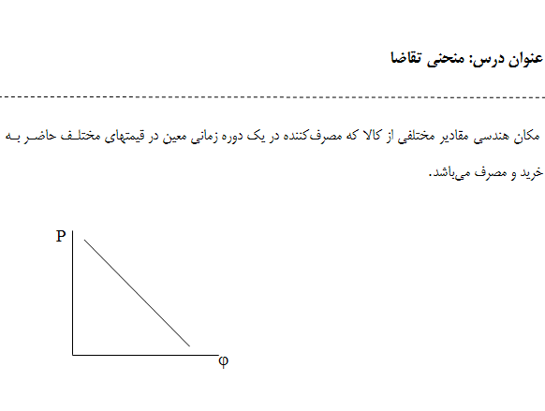

Slide 28
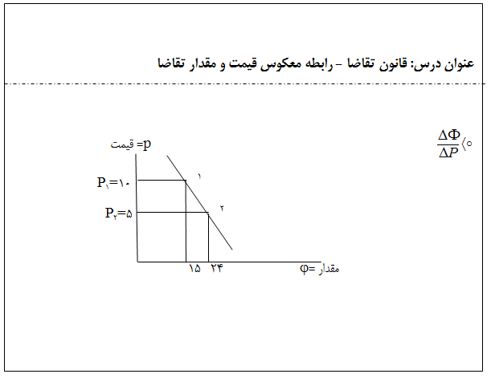

Slide 29
عنوان درس: عوامل مؤثر در ميزان تقاضاي فرد (خانوار)
1. قيمت كالا= P
2. درآمد فرد = I
3. ثروت فرد = W
4. قيمت كالاهاي ديگرPO =
5. سليقه و ترجيحات فرد= t
6. انتظارات فرد = E

Slide 30
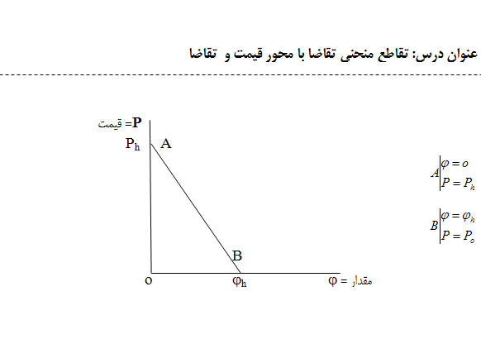

Slide 31
عنوان درس: درآمد و ثروت
تقاضاي فرد (خانوار) از كالا تابعي از ميزان درآمد و ثروت وي است.
I = درآمد - مجموع عايدي فرد (خانوار) به شكل دستمزد، حقوق، سود و اجاره در يك دوره زماني معين
W = ثروت: ارزش دارايي فرد منهاي بدهي‌هاي وي

Slide 32
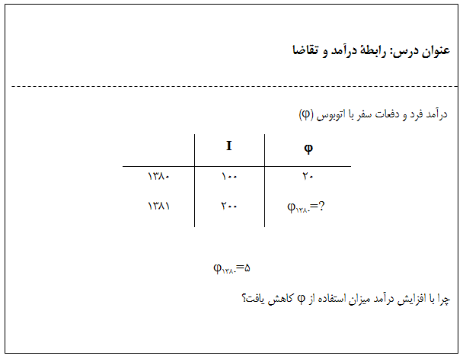

Slide 33
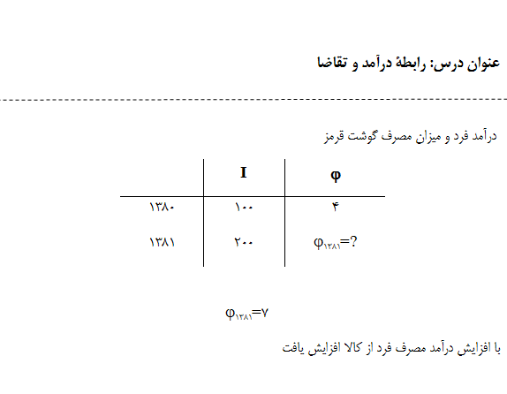

Slide 34
عنوان درس: طبقه‌بندي كالاها
براساس رابطة تقاضا و درآمد كالاها به دو گروه تفكيك مي‌شوند:
كالاهاي معمولي
كالاهاي پست

Slide 35
عنوان درس: چرا شيب منحني تقاضا نزولي است
1. جانشيني بين كالاها
2. نزولي بودن مطلوبيت نهايي

Slide 36
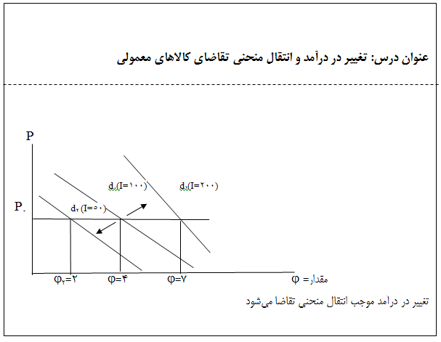

Slide 37
عنوان درس: كالاي پست
كالايي است كه جهت تغيير در درآمد و تغيير در ميزان مصرف فرد مخالف باشد
بنظر شما چه كالا و خدماتي پست مي‌باشند؟ نام ببريد

Slide 38
عنوان درس: كالاي معمولي
به اثر درآمدي موسوم است و براي كالاي معمولي مقداري مثبت است
به اثر درآمدي موسوم است و براي كالاي معمولي مقداري مثبت است.

Slide 39
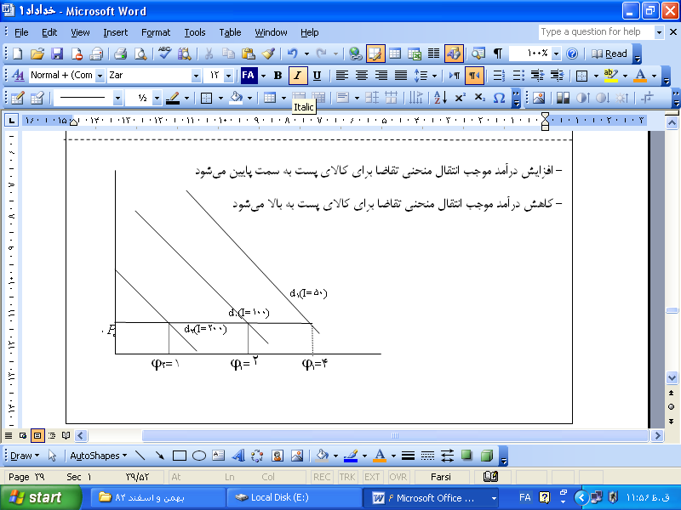
تغيير در درآمد و انتقال منحني تقاضاي كالاي پست

Slide 40
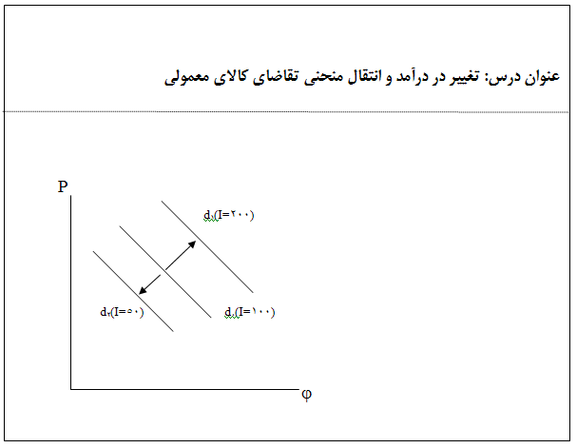

Slide 42
عنوان درس: رابطه بين دو كالا
تغيير در تقاضاي كالاي ديگر تغيير در قيمت يك كالا
دو كالاي جانشين
دو كالاي مكمل انواع رابطه بين كا لاها
د و كالاي خنثي

Slide 43
عنوان درس: رابطه تقاضا و قيمت كالاي جانشين
p_{s} = قيمت گوشت گوسفند = تقاضاي گوشت گوسفند = تقاضاي مرغ
بنابراين

Slide 44
عنوان درس: تعريف جانشيني
وكالاي x و y هنگامي جانشين هستند كه جهت تغيير در تقاضاي x با تغييردر قيمت كالاي y هم سو باشد.
يعني

Slide 45
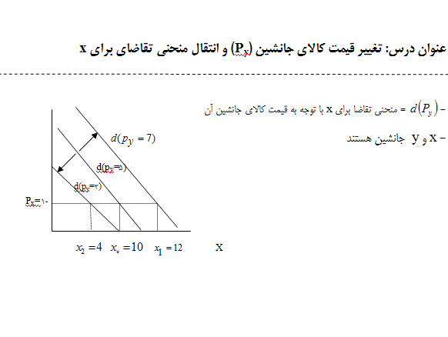

Slide 46
عنوان درس: دو كالاي جانشين
دو كالاي x و y هنگامي جانشين هستند كه نياز معيني را پاسخگو باشند
مثال: 1. (خرما و قند) 2. (گوشت مرغ و گوشت قرمز) 3. (تماشاي فوتبال و تماشاي فيلم)

Slide 47
عنوان درس: رابطه مقدار تقاضا و قيمت دو كالاي مكمل
Pt = قيمت چاي = تقاضاي چاي = تقاضاي قند
بنابراين :

Slide 48
عنوان درس: دو كالاي مكمل
كالاهايي كه همزمان توسط متقاضي مصرف و استفاده مي‌شوند مكمل مي‌باشند
مثال:
1. (نان و پنير)2. (چاي و قند) 3. (سالن ورزشي و لباس ورزشي)

Slide 49
عنوان درس: تعريف دو كالاي مكمل
دوكالاي x و y هنگامي مكمل هستند كه جهت تغيير در تقاضاي x مخالف جهت تغيير در قيمت‌هاي كالاي y باشد يعني:

Slide 50
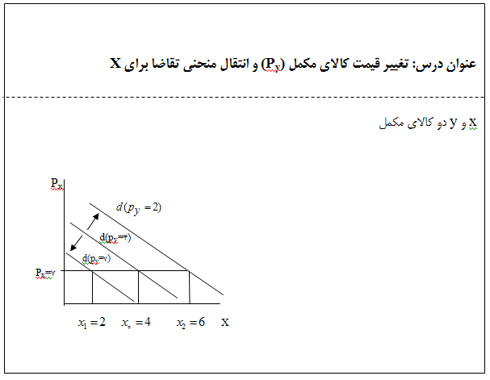

Slide 51
عنوان درس: تقاضا و سليقه
سليقه فرد و ميزان تمايل وي به مصرف كالا موقعيت منحني تقاضا و شيب آن را متأثر مي‌سازد.
- در صورت افزايش تمايل به مصرف كالاي x منحني تقاضا به بالا و سمت راست منتقل مي‌شود.
- در صورت كاهش تمايل به مصرف كالاي x منحني تقاضا به سمت پايين و سمت چپ منتقل مي‌شود

Slide 52
عنوان درس: تقاضا و انتظارات
ميزان تقاضاي فرد از هر كالا تابعي از انتظارات وي نسبت به آينده مي‌باشد.
مثال: اگر فرد انتظار افزايش قيمت كالاي x را در آينده باشد ميزان مصرف وي در زمان حال افزايش مي‌يابد و منحني تقاضا به بالا منتقل مي‌شود.

Slide 53
عنوان درس: عوامل مؤثر در تقاضا
با تغيير كداميك، مقدار تقاضا بر روي منحني تقاضا تغيير مي‌كند؟
الف- درآمد ب- ثروت
ج- قيمت كالا د- قيمت كالاهاي جانشين

Slide 54
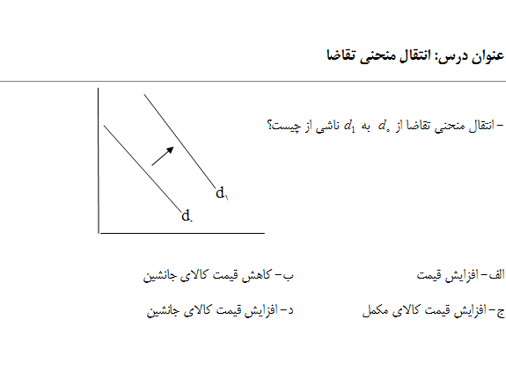

Slide 55
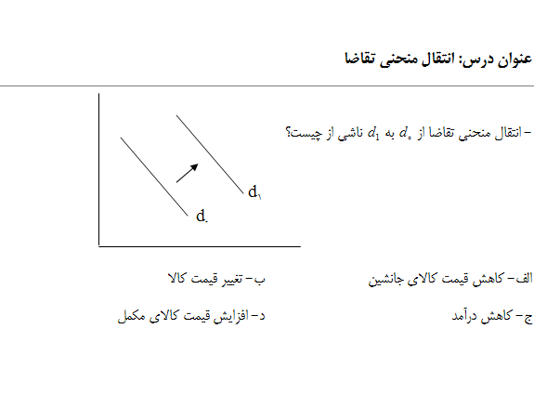

Slide 56
عنوان درس: تقاضاي بازار
حاصل جمع تقاضاي مصرف كنندگان تقاضاي بازار را مشخص مي‌سازد
x¹=5 : تقاضاي مصرف كننده اول
x²=7 : تقاضاي مصرف كننده دوم
مثال: در قيمت مجموع تقاضاي دو مصرف‌كننده برابر است با:
x^{M}=5+7
= 12

Slide 57
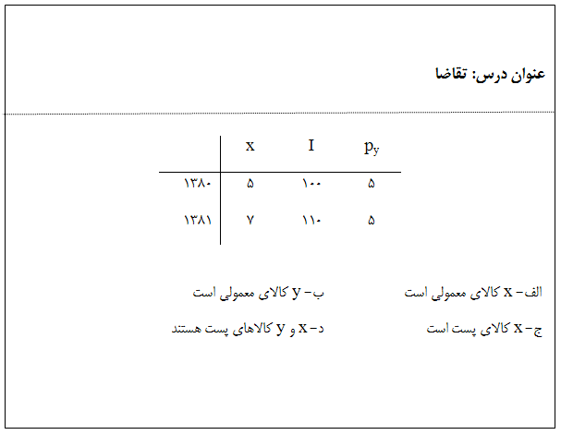

Slide 58
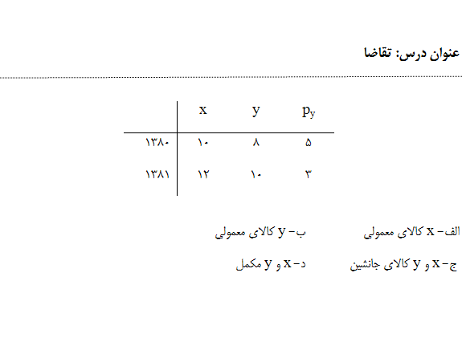

Slide 59
عنوان درس: عرضه
- مقدار كالايي است كه بنگاه در دوره زماني معين در قيمت جاري حاضر به توليد و ارائه به بازار مي‌باشد.
- علت توليد و عرضه كالاها و خدمات توسط بنگاه‌ها چيست؟ سود
هزينه – درآمد = سود

Slide 60
عنوان درس: عوامل مؤثر در ميزان عرضه بنگاه
هر آنچه كه بر سود بنگاه تاثير گذارد بر مقدار عرضه بنگاه مؤثر مي‌باشد:
قيمت
قيمت عوامل توليد (نهاده)
تكنولوژي

Slide 61
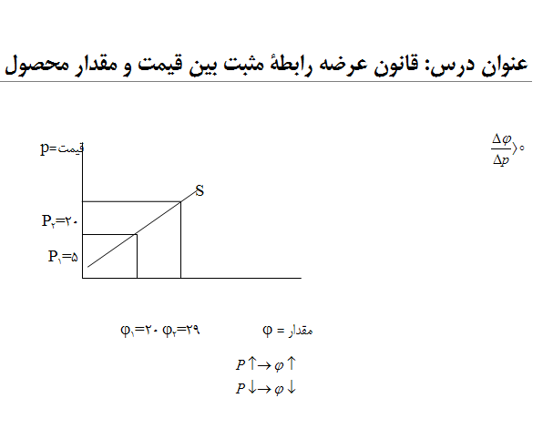

Slide 62
عنوان درس: منحني عرضه
مكان هندسي مقادير مختلفي از كالا است كه توليدكننده در يك دوره زماني معين در قيمتهاي مختلف حاضر به توليد و ارائه به بازار مي‌باشد

Slide 63
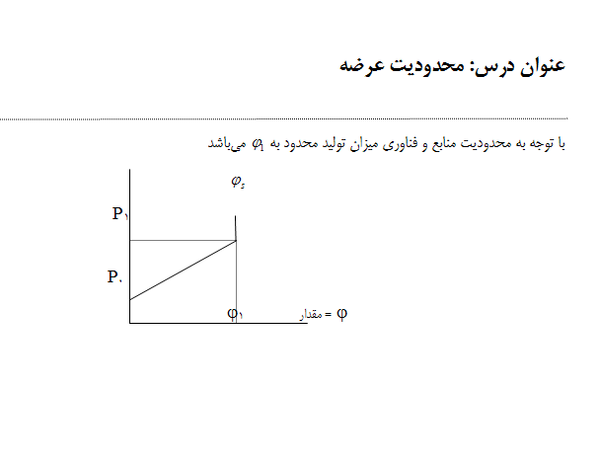

Slide 64
عنوان درس: عوامل مؤثر در تغيير هزينه توليد
1. تغيير قيمت نهاده‌ها
2. تغييرات فني
تغيير در قيمت سوخت، دستمزد كارگر و تغييرات فني هزينه توليد هر واحد محصول را تغيير مي‌دهد

Slide 65
عنوان درس: قيمت نهاده‌ها و ميزان توليد
. افزايش قيمت سوخت يا دستمزد كارگر و يا هزينه حمل و نقل موجب مي‌شود توليد كننده در هر سطحي از قيمت نسبت به قبل از افزايش قيمت نهاده‌ها كمتر توليد كند.
كاهش قيمت نهاده‌ها موجب افزايش سطح توليد نسبت به قبل مي‌شود.

Slide 66
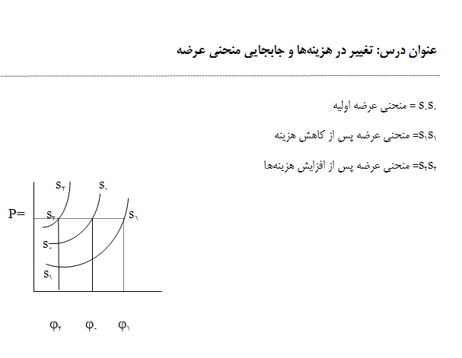

Slide 67
عنوان درس: عوامل موثر بر عرضه
اثر مكانيزه كردن فرآيند توليد كشاورزي چيست؟
الف- افزايش توليد و قيمت
ب- كاهش توليد در سطح قيمت قبل
ج- افزايش توليد در سطح قيمت قبل
د- افزايش قيمت در سطح توليد قبل

Slide 68
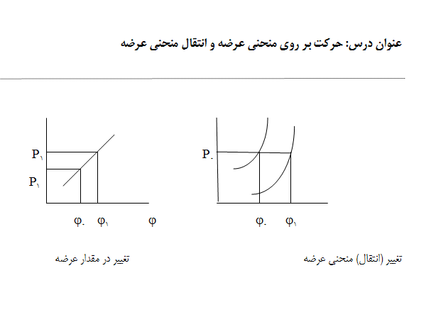

Slide 69
عنوان درس: عرضه بازار
در قيمت مقدار عرضه سه بنگاه برابر است با
ϕ1=10 ϕ2=20 ϕ3=70 مقدار عرضة بازار در قيمت برابر است با جمع مقدار عرضه سه بنگاه

Slide 70
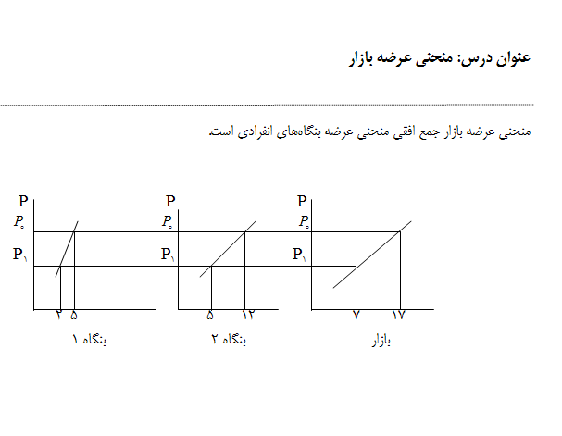

Slide 71
عنوان درس: عوامل مؤثر در شكل منحني عرضه بازار
شكل منحني عرضه بنگاهها
تعداد بنگاهها: خروج يا ورود بنگاهها موجب تغيير شكل منحني عرضه بازار مي‌شود

Slide 72
عنوان درس: ورود و خروج بنگاهها و انتقال منحني عرضه بازار
ورود بنگاههاي جديد موجب انتقال منحني عرضه بازار به سمت راست و پايين مي‌شود
خروج بنگاهها از بازار موجب انتقال منحني عرضه بازار به سمت چپ و بالا مي‌شود

Slide 73
عنوان درس: بازار و تعادل بازار
مفهوم تعادل : فقدان انگيزه در اجزاي سيستم براي خروج از وضعيت موجود
تعادل در بازار : انطباق خواسته‌هاي مصرف‌كنندگان و عرضه كنندگان
تغيير موقعيت تعادلي
تغيير در تعادل و تأثير آن بر مقدار و قيمت

Slide 74
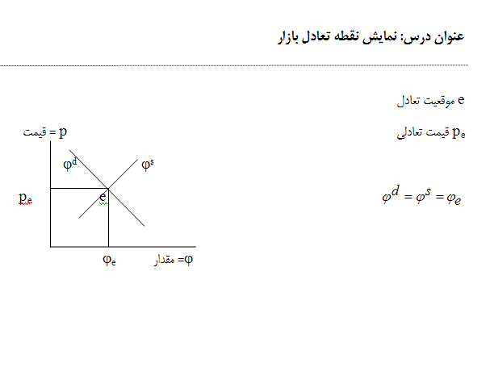

Slide 75
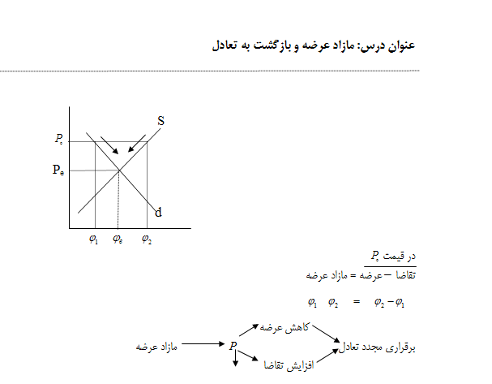

Slide 76
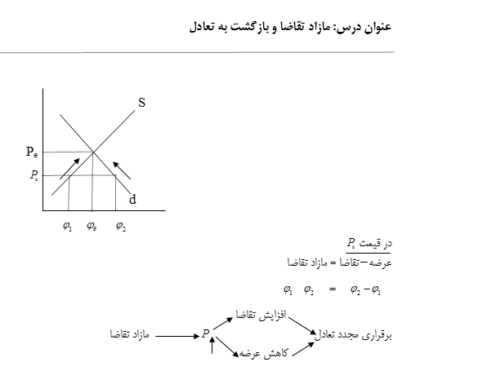

Slide 77
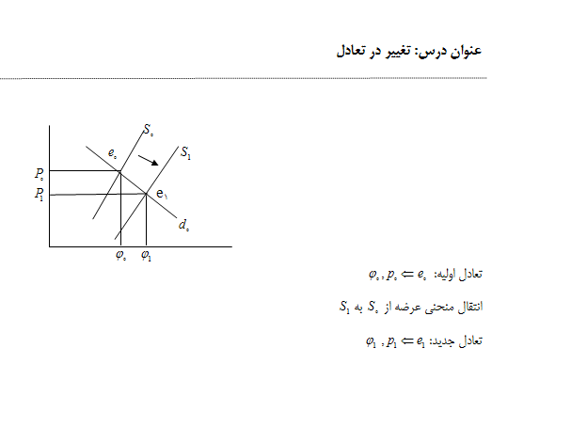

Slide 78
عنوان درس: فصل چهارم – نظريه رفتار مصرف كننده
رفتار مصرف كننده و مطلوبيت
پايه و اساس انتخاب يا مطلوبيت
اثر جانشيني و اثر درآمدي
منحني‌هاي بي‌تفاوتي

Slide 79
عنوان درس: نظريه رفتار مصرف كننده
هدف مصرف كننده: حداكثر كردن مطلوبيت
محدوديت مصرف كننده: درآمد، ثروت، وقت
مسئله مصرف كننده: با توجه به محدوديت بودجه چه تركيبي از كالاها و خدمات را مصرف نمايد تا مطلوبيتش حداكثر شود

Slide 80
عنوان درس: محدوديت‌هاي خانوار
درآمد = I
2. قيمت كالاها و خدمات px و py
محدوديت بودجه
خط بودجه
خط بودجه مكان هندسي تركيبهاي مختلف x و y است وقتي خانوار تمامي درآمد را صرف خريد x و y نمايد

Slide 81
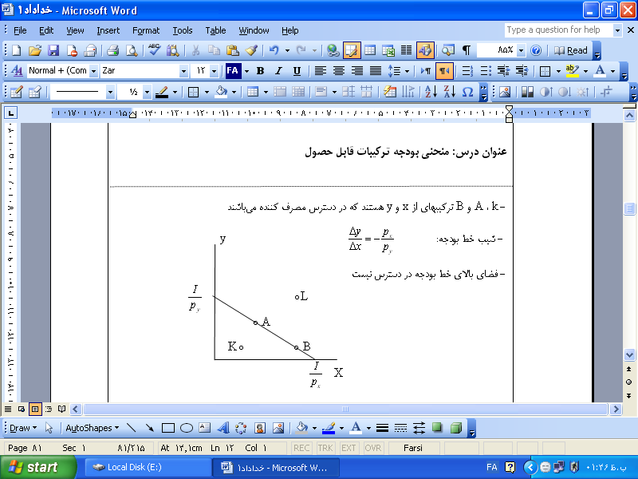

Slide 82
عنوان درس: خط بودجه
منحني بود جه
شيب خط بودجه

Slide 83
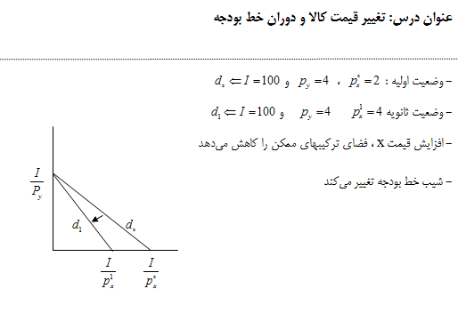

Slide 84
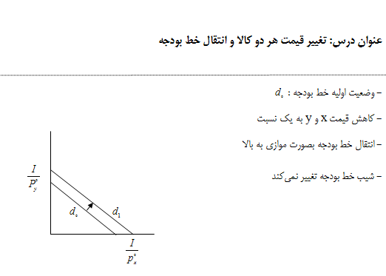

Slide 85
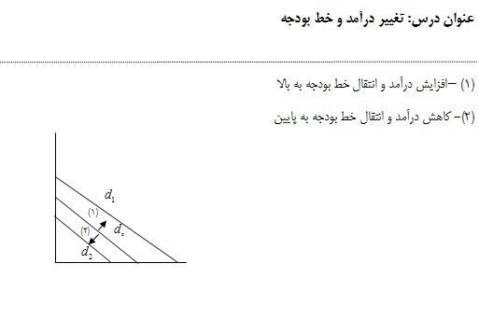

Slide 86
عنوان درس: روشهاي تبيين رفتار مصرف كننده
الف- روش مطلوبيت
ب- روش منحني‌هاي بي‌تفاوتي

Slide 87
عنوان درس: مطلوبيت
مفهوم رضايتمندي
قابليت اندازه‌گيري مطلوبيت
جمع‌پذيري مطلوبيت
قابليت مقايسه مطلوبيت دو فرد

Slide 88
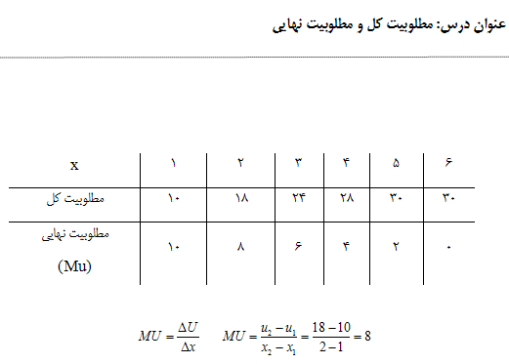

Slide 89
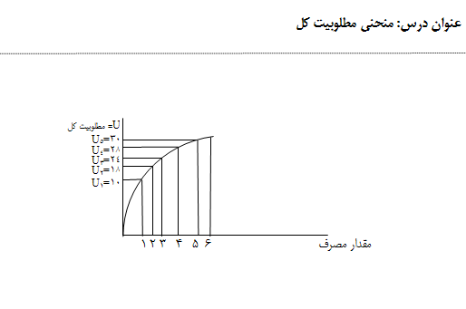

Slide 90
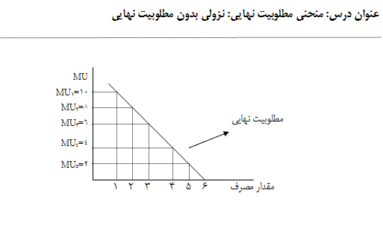

Slide 91
عنوان درس: حداكثر كردن مطلوبيت
درآمد مصرف كننده = I
كالاهاي مصرفي: x و y
قيمت كالاها : p_{x} و p_{y}
مسئله مصرف كننده: چگونه درآمد معين و محدود خود را صرف دو كالاي x و y نمايد به نحوي كه مطلوبيتش حداكثر شود

Slide 92
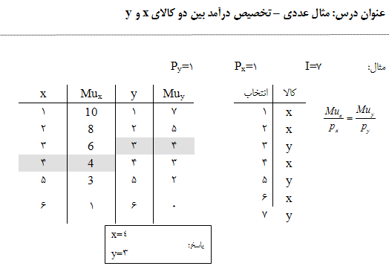

Slide 93
عنوان درس: قاعده تخصيص درآمد بين كالاها
براي آنكه مطلوبيت حاصل از مصرف كالاها حداكثر شود لازم است درآمد بنحوي بين كالاها تخصيص يابد كه مطلوبيت نهايي آخرين واحد پولي كه صرف كالاها مي‌شود برابر باشد

Slide 94
عنوان درس: بيان ديگري از شرط تعادل مصرف كننده
= ارزش نسبي دو كالا با توجه به ترجيحات مصرف كننده
= قيمت نسبي دو كالا در بازار

Slide 95
عنوان درس: مثال عددي
اگر
و
افزايش مي‌دهد؟
باشد مصرف كننده با چه انتخابي مطلوبيت خود را
حل:
با خريد كردن xو افزايش مصرف xمطلوبيت خود را افزايش مي دهد

Slide 96
عنوان درس: اثر جانشيني و اثر درآمدي
اثر جانشيني : تغيير در مصرف x بدليل ارزان (گران) شدن x در مقايسه با كالاي جانشين
اثر درآمدي : تغيير در مصرف x بدليل تغيير در قدرت خريد فرد
اثر درآمدي
اثر جا نشيني

Slide 97
عنوان درس: اثر جانشيني و اثر درآمدي
مثال:اگر قيمت كالاي x از 2 به 1 كاهش يابد اثر جانشيني و اثر درآمدي را محاسبه كنيد
الف- اثر درآمدي
افزايش قدرت خريد
ب – اثر جانشيني

Slide 98
عنوان درس: نظريه رفتار مصرف كننده: روش منحني‌هاي بي‌تفاوتي
روشي براي توضيح رفتار مصرف كننده
جانشين روش مطلوبيت
عدم نياز به فرض جمع‌پذيري مطلوبيت و قابليت اندازه‌گيري عددي مطلوبيت

Slide 99
عنوان درس: فروض اساسي روش منحني‌هاي بي‌تفاوتي
هر مصرف‌كننده داراي نقشه ترجيحات است
فرض قابليت مقايسه بسته‌هاي مختلف
اصل انتقال
اصل تسلط. بسته‌اي كه حاوي مقادير بيشتري از كالا مي‌باشد مرجح است

Slide 100
عنوان درس: اصل قابليت مقايسه
براي دو بستة A و B يكي از حالتهاي زير برقرار است
A بر B مرحج است
B بر A مرحج است
B A-B و A بي‌تفاوت مي‌باشند

Slide 101
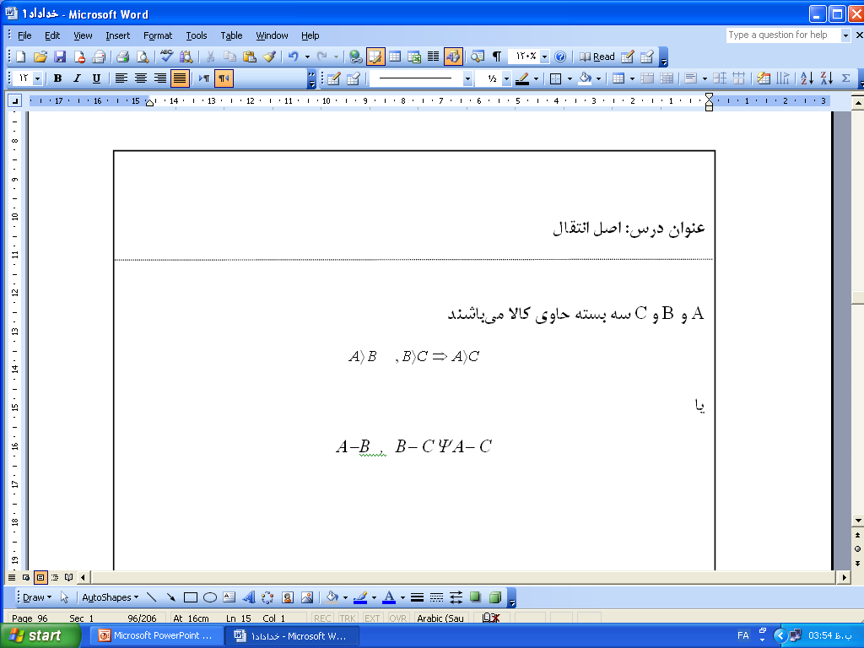
عنوان درس: اصل انتقال

Slide 102
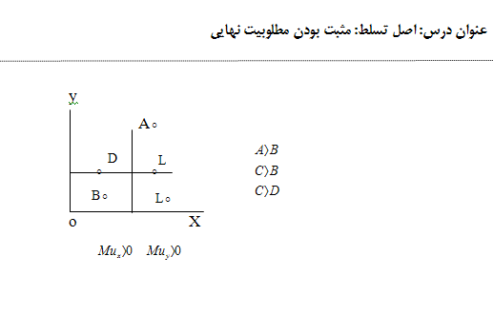

Slide 103
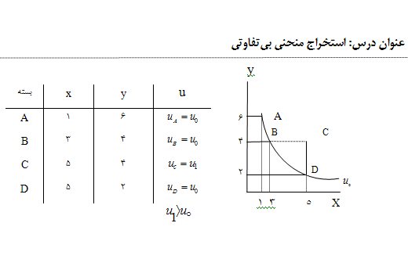

Slide 104
عنوان درس: ويژه ‌گي‌هاي منحني‌هاي بي‌تفاوتي
منحني‌هاي بي‌تفاوتي نزولي هستند
از هر نقطه بر روي صفحه مختصات يك منحني بي‌تفاوتي مي‌گذرد
منحني‌هاي بي‌تفاوتي همديگر را قطع نمي‌كنند
منحني‌هاي بي‌تفاوت نسبت به مبدأ مختصات محدب هستند

Slide 105
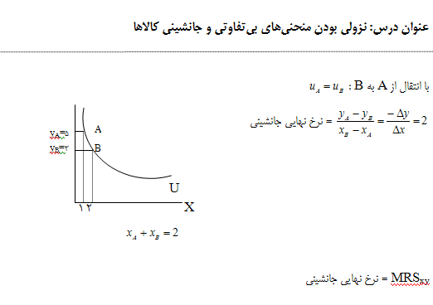

Slide 106
عنوان درس: مثال عددي
منفي بودن شيب منحني بي‌تفاوتي به چه چيزي اشاره دارد؟
الف – مكمل بودن كالاها ب- جانشيني كالاها
ج - معمولي بودن كالاها د- پست بودن كالا

Slide 107
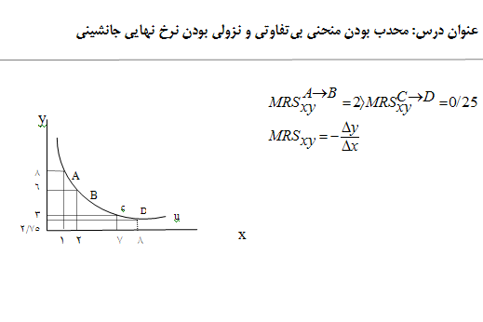

Slide 108
عنوان درس: استخراج نرخ نهايي جانشيني از تابع مطلوبيت
بر روي منحني بي‌تفاوتي مي‌باشد

Slide 109
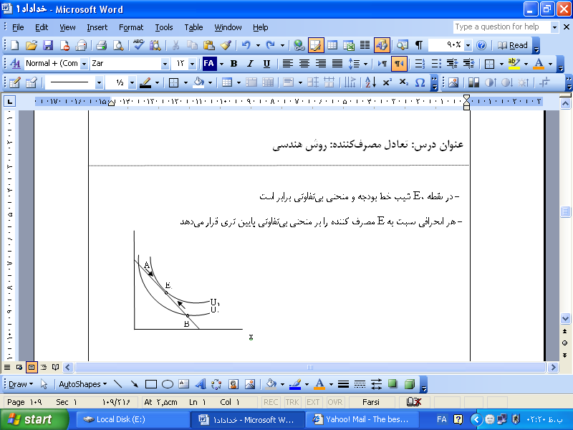

Slide 110
عنوان درس: استخراج شرط تعادل
در شكل قبل مصرف كننده با قرار گرفتن در نقطه E مطلوبيتش را حداكثر مي‌كند
منحني بي‌تفاوتي
خط بودجه

Slide 111
عنوان درس:تمرين
اگر4 PX= و6 PY=و x= 5 وy=7 باشد شيب خط بودجه چقدر مي باشد .
الف -4
ب-
د-
ج -

Slide 112
عنوان درس: تمرين
شرط تعادل مصرف كننده كدام است؟
ب-
الف-
د-
ج -

Slide 113
عنوان درس: تمرين
محدب بودن منحني بي‌تفاوتي به چه چيزي اشاره دارد؟
الف- جانشيني دو محصول
ب- نزولي بودن نرخ نهايي جانشيني
ج- منفي بودن مطلوبيت نهايي
د- ثابت بودن نرخ نهايي جانشيني

Slide 114
عنوان درس: تمرين
اگر باشد كدام گزينه صحيح مي‌باشد
الف - مصرف كننده در تعادل است
ب - مصرف x افزايش مي‌يابد
ج – مصرف y افزايش مي‌يابد
د- x و y مكمل هستند

Slide 115
عنوان درس: تمرين
كدام جمله در مورد اثر جانشيني درست مي‌باشد.
الف- همواره مثبت است
ب- همواره منفي است
ج – بستگي به نوع كالا دارد
د- براي كالاي معمولي مثبت مي‌باشد

Slide 116
عنوان درس: تمرين
اگر x كالاي پست باشد و قيمت آن افزايش يابد كدام مورد صحيح مي‌باشد؟
الف- به علت اثر جانشيني مصرف افزايش يابد
ب - به علت اثر جانشيني مصرف ساير كالاها كاهش مي‌يابد
ج – به علت اثر درآمدي مصرف افزايش مي‌يابد
د - به علت اثر درآمدي مصرف كاهش مي‌يابد

Slide 117
عنوان درس: تمرين
ثابت بودن نرخ نهايي جانشيني در طول منحني بي‌تفاوتي ناشي از چيست؟
الف - محدب بودن منحني بي‌تفاوتي
ب - نزولي بودن منحني بي‌تفاوتي
ج – خطي بودن منحني بي‌تفاوتي
د- پست بودن كالا

Slide 118
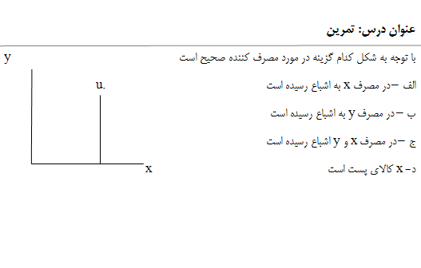

Slide 119
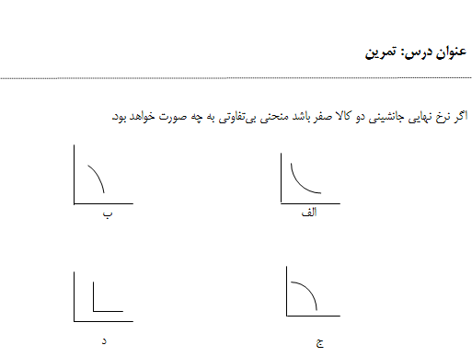

Slide 120
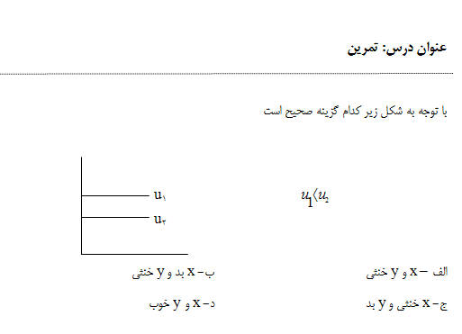

Slide 121
عنوان درس: فصل ششم - كشش تقاضا
1. مفهوم كشش
2. محاسبه كشش: نقطه‌اي و فاصله‌اي
3. انواع كشش: كشش قيمتي، كشش درآمدي و كشش متقاطع
4. عوامل مؤثر در كشش تقاضا
5. كشش و ماهيت كالا

Slide 122
عنوان درس: كشش قيمتي تقاضا
1. آيا شيب منحني تقاضا براي اندازه‌گيري حساسيت منحني تقاضا نسبت به تغيير قيمت مناسب مي‌باشد؟ خير
2. تعريف كشش قيمتي تقاضا
درصد تغيير در مقدار تقاضا
= كشش قيمتي تقاضا
درصد تغيير در قيمت

Slide 123
عنوان درس: كشش قيمتي تقاضا
يا
: كشش قيمتي تقاضا
: تغيير در تقاضا
: تغيير در قيمت
: قيمت كالا
P
ϕ : مقدار تقاضا

Slide 124
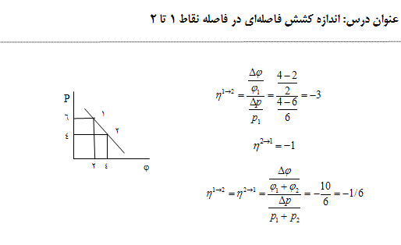

Slide 125
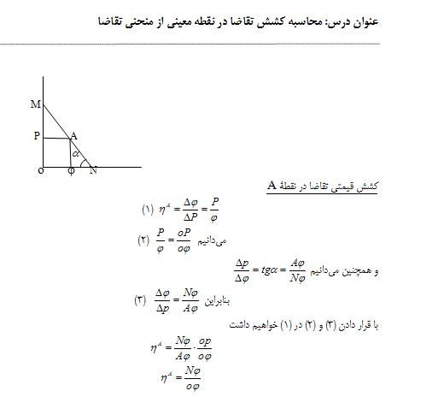

Slide 126
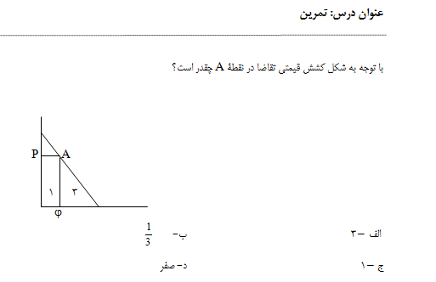

Slide 127
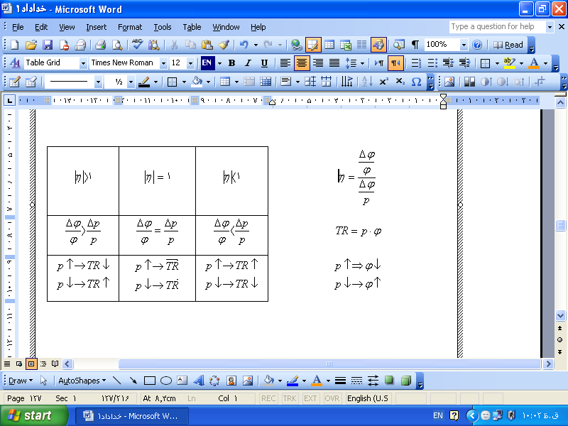
عنوان درس : رابطه كشش و درآ مد كل و تعيين سياست قيمتي

Slide 128
عنوان درس: عوامل مؤثر در كشش تقاضا
وجود كالاي جانشيني
اهميت و سهم كالا در بسته مصرفي فرد (خانوار)= S
. زمان و دوره بررسي

Slide 129
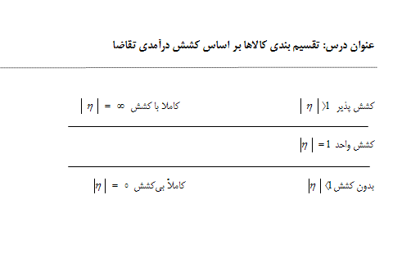

Slide 130
عنوان درس: كشش درآمدي تقاضا
درصد تغيير در مقدار تقاضا
= كشش درآمدي
درصد تغيير در درآمد
كشش درآمدي، حساسيت تقاضا نسبت به تغيير درآمد را ارزيابي مي‌كند

Slide 131
عنوان درس: تمرين
علامت كشش درآمدي چيست؟
الف- مثبت ب- منفي
د- براي كالاي لوكس منفي است
ج- به ماهيت كالا وابسته است

Slide 132
عنوان درس: تعيين ماهيت كالاها بر حسب كشش درآمدي
x كالاي لوكس
x كالاي ضروري

Slide 133
عنوان درس: تمرين
اگر باشد، x چه نوع كالايي است ؟
ب- معمولي و لوكس
الف- لوكس
د- پست و لوكس
ج- معمولي و ضروري

Slide 134
عنوان درس: چند نكته
كالاي لوكس حتماً معمولي است
كالاي معمولي مي‌تواند لوكس باشد
كالاي معمولي مي‌تواند ضروري باشد
كالاي پست مي‌تواند ضروري باشد
آيا كالاي ضروري مي‌تواند همزمان معمولي و پست باشد؟

Slide 135
عنوان درس: كشش متقابل تقاضا
درصد تغيير در تقاضاي x
كشش متقاطع تقاضا
=
درصد تغيير در قيمت y
يا
كشش متقاطع تقاضا، حساسيت تقاضاي x را نسبت به تغيير قيمت y ارزيابي مي‌كند

Slide 136
عنوان درس: تمرين
اگر باشد تا چه نتيجه‌ اي مي‌توان گرفت
الف- x كالاي پست ب- y كالاي معمولي
د- x و y جانشين
ج- x و y مكمل

Slide 137
عنوان درس: چند نكته
جانشين و مكمل بودن دو كالا به اعتبار تغيير قيمت يكي از آنها مشخص مي‌شود
معمولي و پست بودن هر كالا به اعتبار تغيير درآمد مشخص مي‌شود
ضروري بودن هر كالا به اعتبار تغيير درآمد مشخص مي‌شود
لوكس بودن هر كالا به اعتبار تغيير درآمد مشخص مي‌شود

Slide 138
عنوان درس: كشش عرضه
درصد تغيير در مقدار عرضه
>0
درصد تغيير در قيمت كالا
- كشش عرضه ميزان حساسيت عرضه را نسبت به تغييرات قيمت ارزيابي مي‌كند

Slide 139
عنوان درس: فصل پنجم – بنگاه و توليد
- توليد : جريان تركيب و تبديل نهاده‌ها به ستاده
- تكنيك توليد: شيوه تبديل نهاده‌ها به ستاده
- تابع توليد: توليد كل، توليد متوسط و توليد نهايي
- منحني‌هاي توليد يكسان -

Slide 140
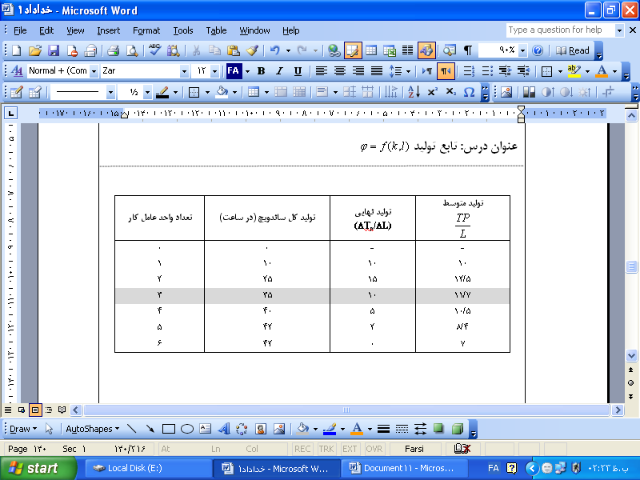

Slide 141
عنوان درس: توليد نهايي، توليد متوسط
: توليد نهايي كارگر عبارت است از تغيير در توليد كل وقتي يك واحد كارگر اضافه مي‌شود
MP_{L}
: توليد متوسط از تقسيم توليد كل بر تعداد كارگر حاصل مي‌شود
AP_{L}

Slide 142


Slide 143
عنوان درس: چند نكته
- بازدهي نزولي يعني كاهش توليد نهايي كارگر
- در شكل قبل بازدهي نزولي در نقطه A ظاهر شده است
- نقطه عطف منحني توليد كل به بازدهي نزولي اشاره دارد
- شيب منحني توليد كل، توليد نهايي كارگر مي‌باشد

Slide 144


Slide 145


Slide 146


Slide 147


Slide 148


Slide 149


Slide 150
عنوان درس: خواص منحني توليد يكسان
1. نزولي است جانشيني كار و سرمايه
2. محدب است نزولي بودن نرخ نهايي جانشيني
3. منحني‌هاي توليد يكسان همديگر را قطع نمي‌كنند

Slide 151
عنوان درس: تمرين
علت نزولي بودن نرخ نهايي جانشيني فني چيست؟
الف- جانشيني نهاده‌ها
ب- تخصص يكسان نهاده‌ها
ج- تخصص متفاوت نهاده‌ها
د- نزولي بودن منحني بي‌تفاوتي

Slide 152
عنوان درس: تمرين
كدام توضيح در مورد قانون بازدهي نزولي صحيح است.
الف- مربوط به بلند مدت است
ب- مربوط به كوتاه مدت است
ج- به حداقل توليد نهايي اشاره دارد
د- به منفي بودن توليد متوسط اشاره دارد

Slide 153
عنوان درس: تمرين
در چه وضعيتي توليد متوسط حداكثر مي‌شود
الف- وقتي حداكثر است
ب- وقتي است
ج - وقتي است
د- وقتي حداكثر است

Slide 154
عنوان درس: تمرين
توليد كل هنگامي حداكثر است كه
الف- حداكثر باشد
ب- باشد
ج - صعودي باشد
د- صعودي باشد

Slide 155
عنوان درس: فصل هفتم – هزينه توليد
. انواع هزينه آشكار و پنهان
2. دوره كوتاه مدت و درازمدت
3. منحني‌هاي هزينه بنگاه - و
4. بازده ثابت، كاهنده و فزاينده به مقياس

Slide 156
عنوان درس: هزينه‌ها در كوتاه‌مدت:
هزينه ثابت كل: TFC
هزينه متغير كل: TVC
هزينه كل: TC
TC=TFC+TVC

Slide 157


Slide 158
عنوان درس: اقتصاد خرد – هزينه‌هاي متوسط
مي‌دانيم
AC: هزينه متوسط
AFC : هزينه ثابت متوسط
AVC : هزينه متغير متوسط

Slide 159
عنوان درس: هزينه نهايي
هزينه نهايي: تغيير در هزينه كل به ازاء يك واحد تغيير در مقدار توليد
MC شيب منحني هزينه كل و شيب منحني هزينه متغير كل مي‌باشد

Slide 160


Slide 161


Slide 162


Slide 163
عنوان درس: انواع بازده نسبت به مقياس
بازده ثابت به مقياس
بازده كاهنده به مقياس
بازده فزاينده به مقياس

Slide 164
عنوان درس: بازده ثابت به مقياس
تابع توليد
- بازده ثابت به مقياس
- بازده فزاينده به مقياس
- بازده كاهنده به مقياس

Slide 165


Slide 166


Slide 167
عنوان درس: تمرين
چرا شكاف AC و AVC با افزايش توليد كم مي‌شود
الف- چون AC كاهنده است
ب- چون AVC كاهنده است
ج – چون AFC كاهنده است
د- چون AFC فزاينده است

Slide 168
عنوان درس: تمرين
در سمت چپ نقطه مي‌نيمم AC
الف -
ب -
ج -
د -

Slide 169


Slide 170
عنوان درس: تمرين
نزولي بودن AC و MC به چه چيزي اشاره دارد؟
الف – بازده كاهنده به مقياس
ب- بازده نزولي
ج – بازده ثابت به مقياس
د- بازده فزاينده به مقياس

Slide 171
عنوان درس: فصل هشتم (تعيين قيمت ومقدار در بازار رقابتي )
بازار رقابت كامل
حداكثر كردن سود در كوتاه مدت
سود (زيان) كوتاه مدت
منحني عرضه كوتاه‌مدت
تعادل بلندمدت بنگاه رقابتي
صنايع با هزينه‌هاي ثابت، فزاينده و كاهنده

Slide 172
عنوان درس: بازار رقابت كامل
تعريف بازار رقابت كامل
تعداد زيادي خريدار و فروشنده كه بر قيمت تاثير ندارند
كالاي همه شركتها مشابه است
آزادي تحرك عوامل توليد
اطلاعات كامل

Slide 173
عنوان درس: حداكثر كردن سود
روش اول
- استفاده از منحني‌هاي درآمد كل و هزينه كل
هزينه كل – درآمد كل = سود
- بنگاه در سطحي توليد مي‌كند كه شكاف بين درآمد كل و هزينه كل حداكثر سود
روش دوم
استفاده از منحني‌هاي AC ، MC و P

Slide 174


Slide 175
عنوان درس: اقتصاد خرد – حداكثر كردن سود
روش دوم: درآمد نهايي و هزينه نهايي

Slide 176
عنوان درس: حداكثر كردن سود
روش دوم:
قاعده تصميم‌گيري: سطح توليد تا جايي افزايش مي‌يابد كه عايدي محصول جديد (P) بيشتر از هزينه آن (‌Mc) باشد و در سطح توليدي كه شود توليد ديگر افزايش نمي‌يابد

Slide 177


Slide 178


Slide 179
عنوان درس: تمرين
در شكل قبل اگر قيمت برابر باشد آنگاه
الف – بنگاه ضرر مي‌كند
ب- بنگاه معادل TFC ضرر مي‌كند
ج – بنگاه در نقطه سر به بر خواهد بود
د- بنگاه سود مي‌برد

Slide 180
عنوان درس: تمرين
اگر براي يك بنگاه رقابتي در اين صورت بنگاه ...
الف – توليد را متوقف مي‌كند
ب- سود مي‌برد
ج – به اندازه TFC ضرر مي‌كند
د- به ميزان كمتر از TFC ضرر مي‌كند

Slide 181
عنوان درس: منحني عرضه كوتاه‌مدت بنگاه
شكل منحني عرضه تعريف منحني عرضه را بيان نمائيد
- قسمت صعودي منحني MC كه بالاتر از MinAVC است منحني عرضه بنگاه رقابتي است

Slide 182


Slide 183
عنوان درس: مزاياي رقابت كامل
- هر بنگاه در بلندمدت در بهترين سطح توليد فعاليت مي‌كند
- بنگاهها كارا مي‌باشند
- دسترسي به كالاها و خدمات زياد است
- قيمت در كمترين مقدار ممكن است

Slide 184
عنوان درس: نواقص و محدوديتهاي بازار رقابتي
بنگاهها كوچك هستند و تحقيق و توسعه در اين بنگاهها كمتر صورت مي‌گيرد
اگر پي‌آمد خارجي وجود داشته باشد بازار رقابت كامل منابع را به طور بهينه تخصيص نمي‌دهد
بازار رقابت نسبت به توزيع درآمد حساس نمي‌باشد

Slide 185
عنوان درس: منحني عرضه بلندمدت
منحني عرضه بلندمدت:
در صنايع با هزينه ثابت افقي است
در صنايع با هزينه كاهنده نزولي است
در صنايع با هزينه فزاينده صعودي است

Slide 186
عنوان درس: فصل نهم ( تعيين قيمت و مقدار در بازار انحصا ري)
مفهوم انحصار
علل بروز انحصار
هدف توليدكننده انحصاري
نحوه تهيه سطح توليد انحصاري
تبعيض قيمت
انحصار از نظر كارايي
كنترل انحصار
انحصار طبيعي

Slide 187
عنوان درس: مفهوم بازار انحصار كامل
انحصار خالص به بازاري اطلاق مي‌شود كه:
در آن يك بنگاه به عرضه كالا مشغول باشد
براي محصول انحصارگر جانشيني وجود نداشته باشد
ورود به بازار براي ساير بنگاهها سخت باشد

Slide 188
عنوان درس: چند نكته در مورد بازار انحصاري
1 . سطح توليد انحصارگر كمتر از سطح توليد بازار رقابتي است
2. قيمت در بازار انحصاري بيشتر از قيمت در بازار رقابتي است
3. رفاه جامعه در بازار انحصاري كمتر از بازار رقابتي است

Slide 189
عنوان درس: علت بروز انحصار
وجود صرفه‌ها ي مقياس در دامنة وسيعي از توليد
يك بنگاه مواداوليه مورد نياز براي توليد كالا را در اختيار و تملك خود داشته باشد
دريافت حق امتياز توليد انحصاري يك محصول
رفتارهاي غيررقابتي

Slide 190
عنوان درس: تقاضا و درآمد نهايي انحصارگر
- تقاضاي انحصارگر همان تقاضاي بازار است
- تقاضاي انحصارگر نزولي
- قيمت ثابت نمي‌باشد
- درآمد نهايي نزولي و كمتر از قيمت است

Slide 191


Slide 192
مقايسه تقاضا وبازار انحصاري ورقابتي
تقاضاي بنگاه رقابتي افقي است
تقا ضاي بنگاه انحصاري نزولي است
براي بنگاه رقابتي است
براي بنگاه انحصاري است

Slide 193
عنوان درس: تعيين سطح توليد انحصارگر
قاعده تصميم‌گيري: انحصارگر مشابه بنگاه رقابتي تا جايي حاضر است توليد را افزايش دهد كه عايدي آخرين واحد (درآمد نهايي) بزرگتر از هزينه توليد آن باشد (MC).

Slide 194


Slide 195
عنوان درس: تبعيض قيمت
مفهوم تبعيض قيمت
انواع تبعيض قيمت
علت تبعيض قيمت

Slide 196
عنوان درس: مفهوم تبعيض قيمت
دريافت قيمت متفاوت از گروههاي مختلف مصرف كننده
تبعيض قيمت هنگامي مطرح است كه هزينه توليد و كيفيت كالا يكسان باشد اما انحصارگر قيمتهاي مختلف از مصرف كنندگان دريافت نمايد

Slide 197
عنوان درس: مثالهايي از تبعيض قيمت
- دريافت حق ويزيت متفاوت از گروههاي كم درآمد و پر درآمد
- متفاوت بودن قيمت هر متر مكعب آب در مناطق مختلف تهران
- فروش بليط اتوبوسراني با قيمت ارزانتر به دانش آموزان و دانشجويان

Slide 198
عنوان درس: شرايط لازم براي اعمال تبعيض قيمت
وجود بازارهاي مختلف براي محصول
متفاوت بدون كشش تقاضاي بازارهاي مختلف
جداسازي بازارها از هم امكانپذير باشد

Slide 199
عنوان درس: چند نكته راجع به بنگاه انحصاري و رقابتي
تقاضاي بنگاه رقابتي افقي است
تقاضاي بنگاه انحصاري نزولي است
بنگاه رقابتي داراي منحني عرضه است
بنگاه انحصاري فاقد منحني عرضه است

Slide 200
عنوان درس: تمرين
انحصارگر چگونه قيمتهاي تبعيضي را اعمال مي‌كند.
الف – قيمت زياد در بازار با كشش قيمتي بالا
ب- قيمت زياد در بازار با كشش قيمتي كم
ج – قيمت كم در بازار با كشش قيمتي كم
پاسخ صحيح : ب

Slide 201


Slide 202
عنوان درس: تمرين
در شكل فوق سطح توليد و قيمت رقابتي كدام است؟
الف-
و
ب-
و
و
و
و –
ج -

Slide 203
عنوان درس: كنترل انحصار طبيعي
براي آنكه انحصارگر طبيعي سطح توليد خود را افزايش دهد مي‌توان براي وي سقف قيمت را در جايي تعيين كرد كه p=ACباشد

Slide 204


Slide 205
عنوان درس: بازار رقابت انحصاري (فصل دهم)
تعريف رقابت انحصاري
به حداكثر رساندن سود
كارايي بلندمدت رقابت انحصاري

Slide 206
عنوان درس: تعريف رقابت انحصاري
تفاوت بنگاه رقابتي و انحصاري در چيست؟
تعداد زياد فروشنده
كالاها مشابه نمي باشند

Slide 207
عنوان درس: سطح توليد بهينه بنگاه رقابت انحصاري
بنگاه رقابت انحصاري مشابه بنگاه انحصاري سود خود را در سطحي از توليد حداكثر مي‌كند كه رابطة زير برقرار باشد

Slide 208
عنوان درس: سود كوتاه‌مدت و بلندمدت بنگاه رقابت انحصاري
در كوتاه مدت سود وجود دارد
در بلندمدت به دليل ورود ساير بنگاهها سود از بين مي‌رود

Slide 209


Slide 210
عنوان درس: كارايي بنگاه رقابت انحصاري
چون براي بنگاه رقابتي است بنابراين در اين بازار كارايي برقرار نيست

Slide 211
عنوان درس: تمرين
تفاوت بنگاه رقابتي و انحصاري در چيست؟
الف – ساختار هزينه‌ها
ب- ساختار تقاضا
ج – تعداد خريداران
د- اندازة بازار

Slide 212
عنوان درس: تمرين
كدام عبارت صحيح است
الف- MC منحني عرضه انحصارگر است
ب- براي انحصارگر MRثابت است
ج – انحصارگر در MR=MC توليد مي‌كند
د – قيمت انحصارگر ثابت مي‌باشد

Slide 213
عنوان درس: نحوه اعمال تبعيض نيست
- نحوه تعيين سطح توليد انحصارگري كه در دو بازار عرضه مي‌كند
: درآمد نهايي در بازار اول
درآمد نهايي در بازار دوم
: هزينه نهايي

Slide 214
عنوان درس: انحصار و كارايي
- ميزان توليد:
- قيمت :
- دسترسي مصرف كنندگان كمتر مي‌باشد
- رفاه جامعه كمتر از حالت رقابتي است
End

Slide 215
مرجع تخصصی دانلود پاورپوینت
دانلود شده از مرجع تخصصی دانلود مقالات پاورپوینت
http://pptx.ir

